Slide 1
SREDNJA STRUKOVNA ŠKOLA KRALJA ZVONIMIRA KNIN 2024./2025.
Ispitna koordinatorica:
Anđa Varnica
studeni, 2024.

Slide 2
PRVA PRIJAVA UČENIKA U SUSTAV POSTANI STUDENT
preporučuje se prijava na stranicu www.postani-student.hr u pregledniku Chrome
učenik se prvi put prijavljuje u sustav na način da upisuje svoju korisničku oznaku i lozinku koju im je dodijelio administrator školskog imenika (obvezno prvu prijavu izvršiti na računalu)

Slide 3
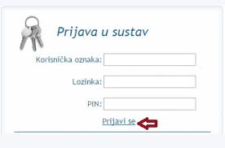
AAI@EduHr (korisnička
oznaka i lozinka)
Polje za upis PIN-a
ostavlja se praznim te
odmah prelazi na
Prijavi se

Slide 4
kada se učenik prvi put prijavi na stranicu
www.postani-student.hr svojom korisničkom oznakom i lozinkom, treba upisati ispravan broj svojega mobitela na koji želi SMS-om primiti PIN i TAN
PIN je osobni identifikacijski broj koji služi za dodatnu zaštitu i privatnost podataka svakoga učenika
TAN je broj kojim učenik potvrđuje značajne radnje u sustavu

Slide 5
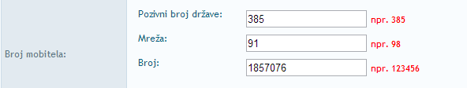
Prva prijava u sustav
VAŽNO!!! - SLIJEDITI UPUTE O OBLIKU UNOSA BROJA MOBITELA (JEDAN BROJ-JEDAN UČENIK)

Slide 6
ako učenik nema mobitel, može zatražiti slanje PIN-a i TAN-a uz prethodni dogovor na broj mobitela ispitne koordinatorice
nakon primitka SMS-a učenik se s korisničkom oznakom, lozinkom i PIN-om prijavljuje u sustav ispravno upisujući korisničku oznaku, lozinku i PIN

Slide 7
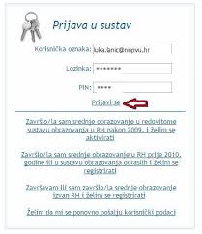
Prijava u sustav nakon primitka SMS-a

Slide 8
pri prvoj prijavi u sustav učenik je dužan prihvatiti i TAN-om potvrditi Opće uvjete prijave ispita državne mature i studijskih programa
učenicima koji to ne učine neće biti omogućene prijave ispita državne mature i studijskih programa

Slide 9
ako se učenik ne uspije prijaviti na stranicu
www.postani-student.hr zbog pogrešne korisničke oznake, lozinke i/ili PIN-a, sustav će javiti poruku Prijava nije uspjela i ponudit će ponovni upis podataka
pri ponovnome upisu korisničkih podataka sustav će zbog sigurnosnih razloga zahtijevati upis niza znakova koji će biti prikazani na slici
nužno je pažljivo upisati korisničku oznaku, lozinku i PIN te prepisati navedeni niz znakova sa slike

Slide 10
ako učenik izgubi PIN ili TAN, može zatražiti njihovo ponovno izdavanje slanjem SMS-a sadržaja OPET na broj 666555 isključivo s broja mobitela koji je pri prvoj prijavi upisao u sustav
ako su korisnička oznaka ili lozinka izgubljene ili ako nakon više ponovljenih pokušaja unosa podataka sustav javlja poruku s pogrešnim korisničkim podatcima, učenik se treba obratiti administratoru školskoga imenika nakon čega će mu biti dodijeljena nova korisnička oznaka i/ili lozinka

Slide 11
ako učenik i dalje ima poteškoća s prijavom na stranicu www.postani-student.hr treba se javiti ispitnoj koordinatorici
ako učenik promijeni broj mobitela koji je upisao u sustav, potrebno je javiti se Infocentru na broj telefona 01 4501 899 ili to prijaviti na e-adresu info.centar@ncvvo.hr i obavezno napisati ime, prezime i OIB te novi broj mobitela

Slide 12
PROVJERA I POTVRDA OSOBNIH PODATAKA UČENIKA
nakon uspješnog pristupanja svojoj stranici učenik treba na poveznici Moje postavke provjeriti ispravnost broja mobitela i adresu e-pošte, a na poveznici Moji podatci provjeriti ispravnost osobnih podataka
osobni podatci sinkroniziraju se iz školske e-Matice

Slide 13
ako neki od osobnih podataka nije ispravan učenik se treba javiti ispitnoj koordinatorici
učenik ne smije potvrditi neispravne ili nepotpune osobne podatke

Slide 14
PROVJERA I POTVRDA ISPRAVNOSTI OCJENA UČENIKA
nakon provjere i potvrde ispravnosti osobnih podataka učenik treba provjeriti ispravnost ocjena razreda koje je završio
ako ocjena iz nekog predmeta nije ispravna, tj. nije ista kao i ocjena koja je u svjedodžbi koju je učenik dobio na kraju nastavne godine, učenik se treba javiti ispitnoj koordinatorici

Slide 15
nakon što su učeniku vidljive sve ispravne ocjene razreda koje je završio, učenik mora potvrditi njihovu ispravnost od 01.12.2024. do 29.05.2025.

Slide 16
Rezultati natjecanja i kategorizacija sportaša
ako ti podatci nisu upisani do kraja lipnja, učenik o tome mora obavijestiti Središnji prijavni ured na telefon 01 6274 844 ili putem stranice www.studij.hr

Slide 17
PRIJAVE ISPITA DRŽAVNE MATURE
učenici imaju mogućnost prijavljivati ispite državne mature za ljetni rok školske godine 2024./2025. od 1. prosinca 2024. od 12:00 do 15. veljače 2025. godine do 11:59 sati
nakon prijave u sustav na poveznici Moj odabir otvara se mogućnost prijave ispita državne mature
do završetka prijave ispita državne mature učenik može na svojoj stranici mijenjati prijavljene ispite državne mature, može mijenjati razine prijavljenih ispita i može brisati prijavljene ispite.

Slide 18
o mogućnosti početka prijava studijskih programa učenici će biti obaviješteni na mrežnim stranicama: www.studij.hr i www.postani-student.hr
učenici imaju mogućnost prijave najviše 10 studijskih programa
studijske programe potrebno je poredati prema vlastitim prioritetima

Slide 19
na prvo mjesto odabrati najpoželjniji studijski program
kada odabere studijske programe, učeniku se istovremeno prijavljuju ispiti državne mature koje zahtijevaju ti studijski programi
razine koje će učenik polagati podcrtane su i prikazane neposredno uz sam naziv ispita
razine u ostalim stupcima tablice odnose se na zahtjeve pojedinih studijskih programa

Slide 20
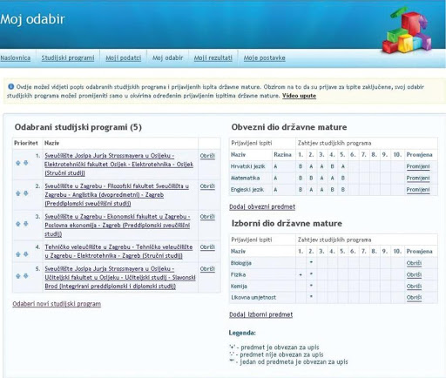

Slide 21
brisanjem odabira određenoga studijskog programa, ostaju prijavljeni ispiti državne mature i razine ispita koje je taj studijski program u sustavu postavio kao kriterij za rangiranje
ako učenik ne želi polagati automatski prijavljene ispite, mora ih samostalno brisati na svojoj stranici u zadanome roku prijave ispita

Slide 22
za promjenu prijavljene razine ispita državne mature (iz više (A) u osnovnu (B) razinu i obrnuto) potrebno je kliknuti na slovo koje označava razinu ispita

Slide 23
Pravo pristupa polaganju ispita državne mature
imaju učenici odnosno pristupnici koji su s uspjehom završili završni razred na kraju nastavne godine, što uključuje i učenike kojima je pozitivno riješen prigovor na zaključenu negativnu ocjenu
učenici koji se na kraju nastavne godine upućuju na dopunski nastavni rad NE MOGU pristupiti polaganju ispita državne mature u ljetnome roku

Slide 24
PRAVO POLAGANJA PRIJAVLJENIH ISPITA BEZ OBVEZE PLAĆANJA
učenici imaju pravo na polaganje prijavljenih ispita bez obveze plaćanja troškova u kalendarskoj godini u kojoj završavaju završni razred srednjoškolskoga obrazovanja
ako učenik u jesenskom roku prijavi ispit koji je položio u ljetnome roku, obvezan je platiti naknadu troškova ispita bez obzira na razinu prijavljenoga ispita

Slide 25
NAKNADNA PRIJAVA ISPITA-samo iz opravdanih razloga
naknadna prijava i promjena ispita moguća je za učenike koji u zadanome roku od 15. veljače 2025. do 02. svibnja 2025. godine do 11:59 sati ne prijave ispite državne mature, a za to imaju opravdani razlog
opravdani razlozi mogu biti:
- teži zdravstveni problemi u razdoblju trajanja prijava ispita
- smrt u obitelji, prometna ili druga nesreća te drugi opravdani razlozi

Slide 26
učenici mogu naknadno prijaviti ispite državne mature, od 15.veljače 2025. do 02. svibnja 2025. godine
popunjenu zamolbu s dokumentacijom, kojom učenik dokazuje opravdanost nemogućnosti prijave ispita državne mature u propisanome roku, učenik predaje Školskom ispitnom povjerenstvu koje donosi odluku

Slide 27
PROMJENA PRIJAVLJENIH ISPITA-samo iz opravdanih razloga
prijavljene ispite moguće je iz opravdanih razloga promijeniti, što znači da je ispite moguće odjaviti i prijaviti druge ispite (moguća je i promjena razine prijavljenih ispita), od početka ispitnoga roka, tj. 15.02.2025.do 02. svibnja 2025. godine
želju za promjenom prijavljenoga ispita učenik prijavljuje ispitnoj koordinatorici
odluku o opravdanosti zamolbe donosi Školsko ispitno povjerenstvo

Slide 28
ODJAVA PRIJAVLJENIH ISPITA
polaganje prijavljenih ispita učenik može prijaviti, odjaviti, i promijeniti od 15.02.2025, tj. do 02. svibnja 2025. godine
za odjavu prijavljenih ispita učenik se treba javiti ispitnoj koordinatorici
odluku o opravdanosti zamolbe donosi Školsko ispitno povjerenstvo

Slide 29
ako se ispit ne odjavi u određenome roku i ako se ne prilože dokazi o opravdanosti izostanaka u propisanim rokovima, smatra se da je ispitni rok iskorišten, a učenik tada mora platiti naknadu troškova polaganja ispita

Slide 30
Pomoć i podrška
ukoliko imate dvojbi, pitanja ili problema vezanih uz prijavu, odjavu ili polaganje ispita državne mature javiti se ispitnoj koordinatorici Škole na adresu e-pošte: anda.varnica@skole.hr ili na broj mobilnog telefona:
091 505 43 19

Slide 31
ZADATCI-VAŽNO!!!
prijaviti se u Sustav („primiti” PIN i TAN)
potvrditi osobne podatke ako su potpuni i točni (ako nisu, poslati e-mail ispitnoj koordinatorici Škole s točno naznačenom pogreškom i/ili podatcima koji nedostaju)
nakon uvida u svjedodžbe potvrditi ocjene prvog, drugog i trećeg razreda ako su točne (ako nisu, poslati e-mail ispitnoj koordinatorici Škole s točno naznačenom pogreškom)
prijaviti probne ispite državne mature

Slide 32
• proučiti uvjete studijskih programa za novu 2023./2024. akademsku godinu radi lakšeg odabira razina obveznih predmeta i odabira izbornih predmeta
• učenici s teškoćama javiti se ispitnoj koordinatorici (molim da to učine do 21. veljače 2025.) radi ostvarivanja prava na prilagodbu ispitne tehnologije
prijaviti ispite redovne državne mature

Slide 33
Kontinuirano pratiti sve informacije koje su objavljene na mrežnim stranicama i stranicama škole
www.postani-student.hr
www.ncvvo.hr
www.studij.hr

Slide 34
Dodatne informacije
mrežne stranice visokih učilišta koje učenici žele upisati (informacije o dodatnim provjerama, dostavljanju dokumentacije, upisima)

Slide 35
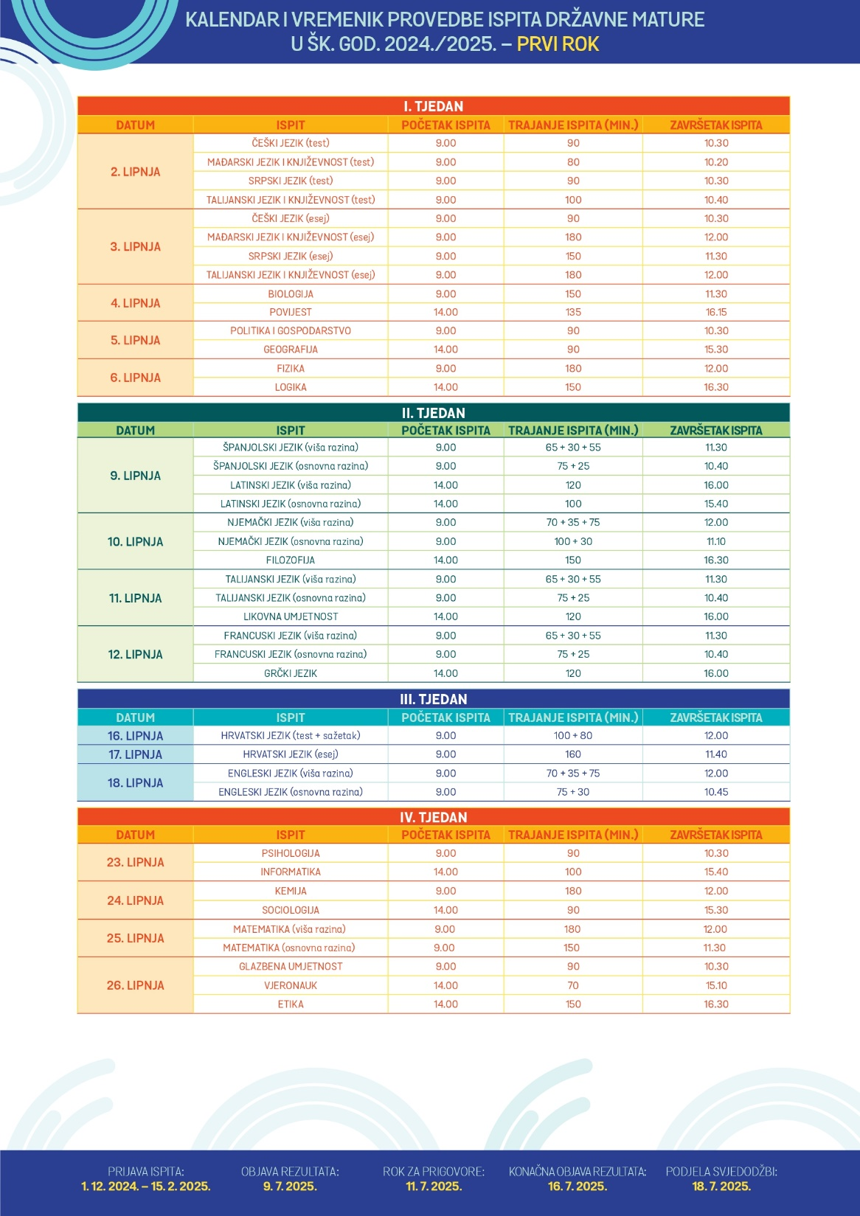

Slide 36
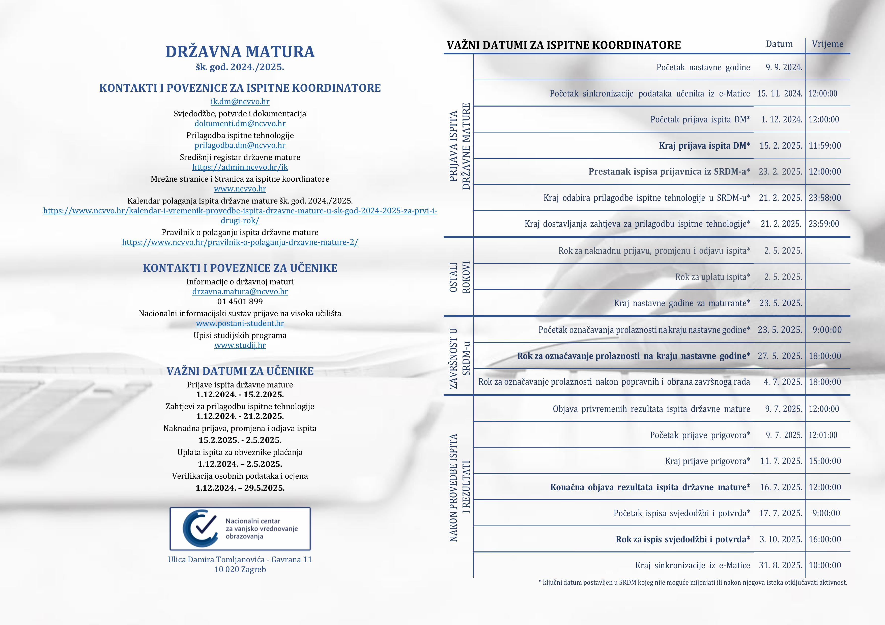

Slide 37
Dodatne informacije - Važno
Obavještavamo vas da se od školske godine 2024/2025 ispiti državne mature iz svih stranih jezika mogu polagati kao obvezni ili kao izborni na obje razine.

Slide 38
Hvala na pažnji!!!!!!

